Slide 1
Ağaç Baskıresim Eksiltme Yöntemiyle Baskı Alma (dördüncü renk)

Slide 2
İstenirse kalıpta 4., 5. 6. renk de kullanılabilir. Bu yöntemde ağaç eksilterek oyulur ve kalıp her oyulduğunda bozulur.
Bu nedenle, en baştan kaç adet baskı alacağınızı belirlemeniz gerekmektedir. Örneğin 10 adet belirlediniz. Kalıbınıza vereceğiniz ilk renginizden itibaren 10 kağıda renginizi aktarmalısınız.

Slide 3
Ancak çok kalıplı baskıresim tekniğiyle tüm kalıplar bozulmadan da renkli baskı alınabilir.
Ancak burada her bir renk için ayrı kalıp oluşturulmalıdır.

Slide 4
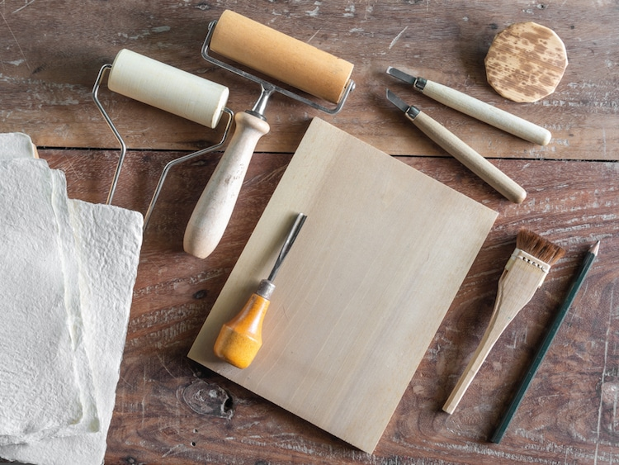

Slide 5
